Slide 1
Научные экспедиции как фактор успешности исследовательской работы в музее «У истоков города» Новосибирской классической гимназии №17 Яковлева Л.Д., руководитель музея

Slide 2
Первые экспедиции
2011 год
Июнь – в Киев. Результат: нашли прямых потомков Н.М. Тихомирова.
Ноябрь – в Омск. Новая информация о внуках Тихомирова Всеволоде и Михаиле.
2012 год
Научно-исследовательская работа Маматова Глеба «Финальная глава историко-краеведческого детектива: семья Н.М. Тихомирова» (лауреат Золотой Лиги на секции «Краеведение» городской НПК, лауреат НПК «Эврика»)

Slide 3
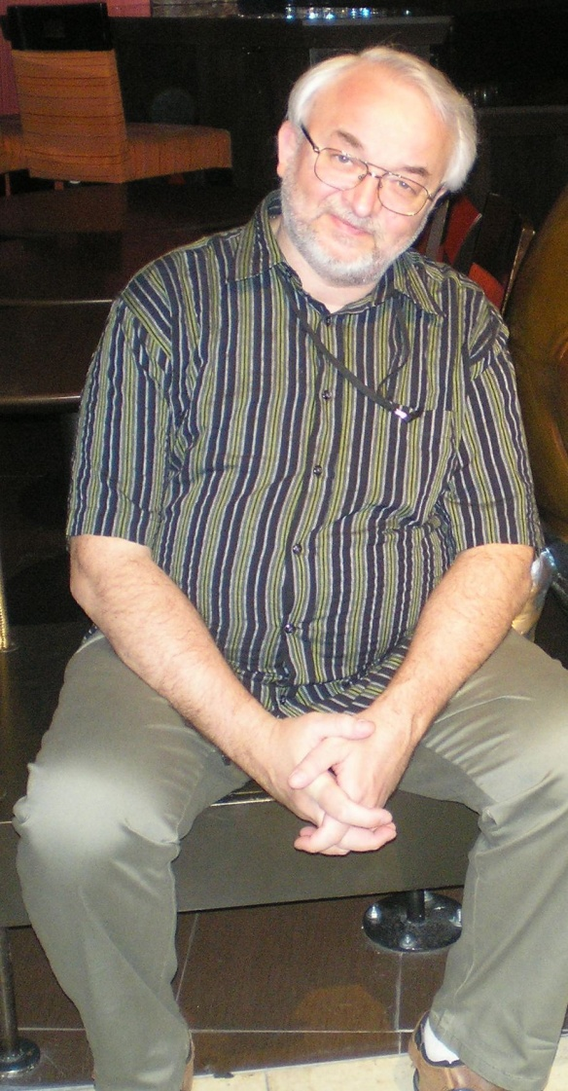
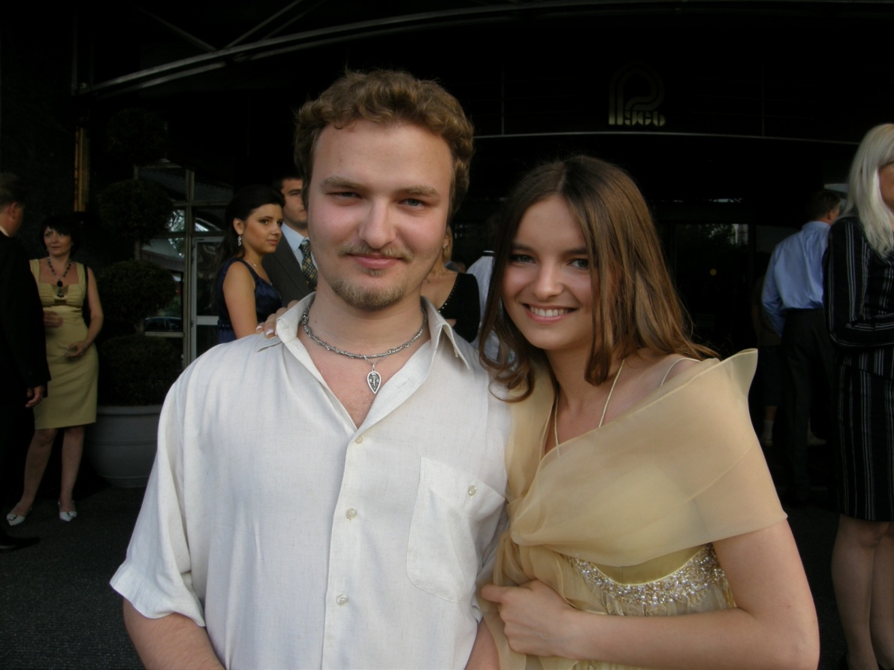
Александр Всеволодович Широков (слева) и его дети сын Всеволод и дочь Ксения (справа) Правнуки и внуки Тихомирова (Киев 2011).

Slide 4
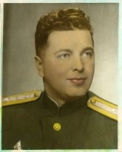
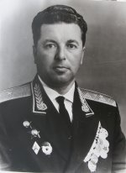
В.П. Широков (Тихомиров) –генерал-майор

Slide 5
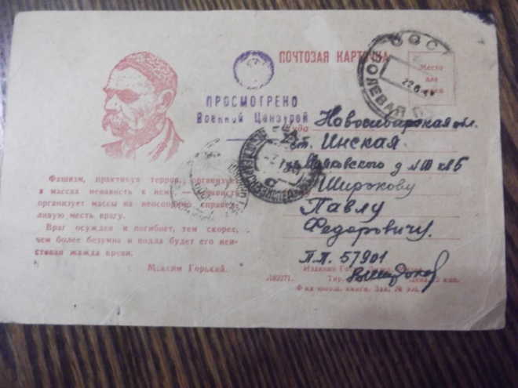
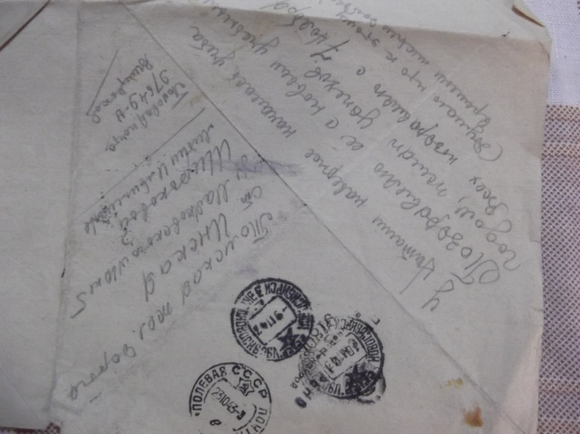
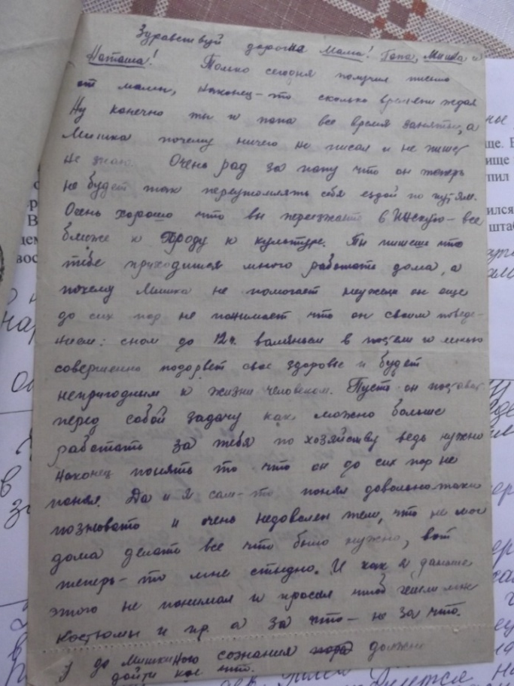
Письма Всеволода с фронтов Великой Отечественной войны

Slide 6
Экспедиция в Томск (2010, 2013)
работа в Государственном архиве Томской области;
встречи с потомками Н.А. Завадовского;
работа в архиве Томского областного краеведческого музея.
Несколько проектов работ по истории собора во имя св. Александра Невского, реконструкция биографии Н.А. Завадовского

Slide 7
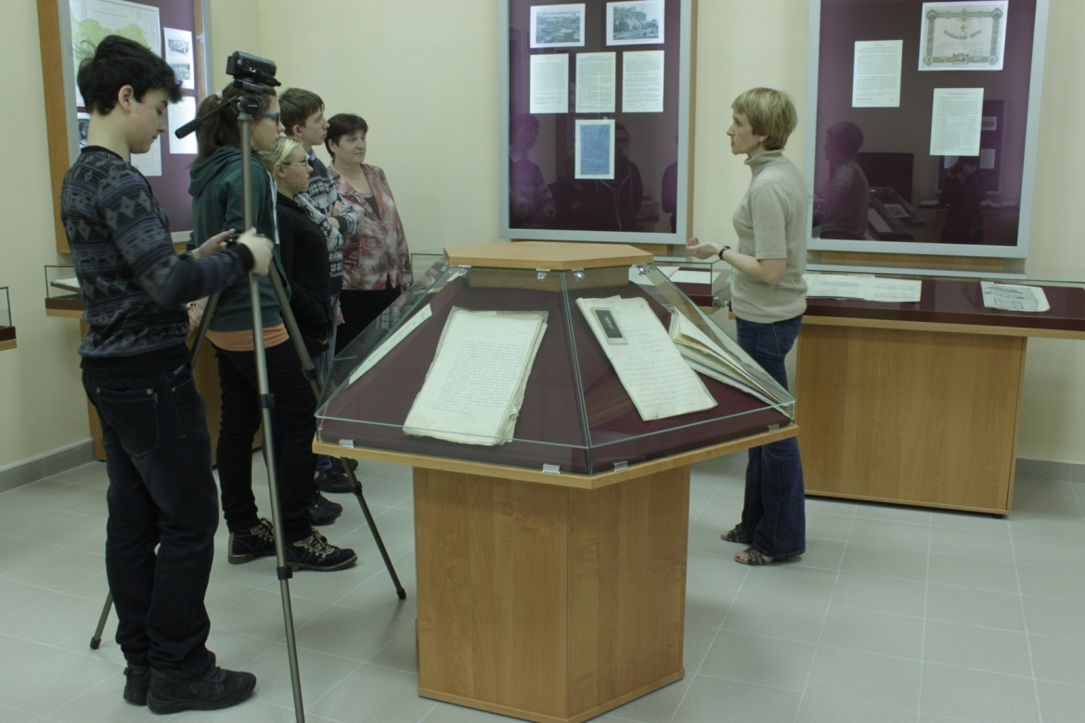
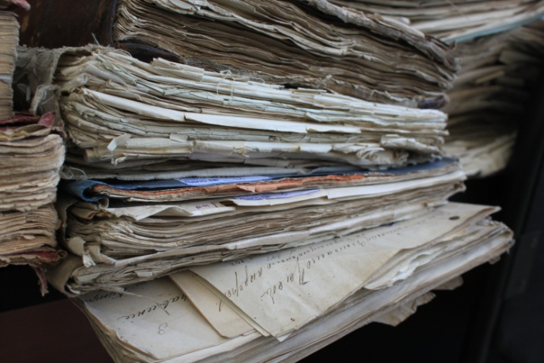
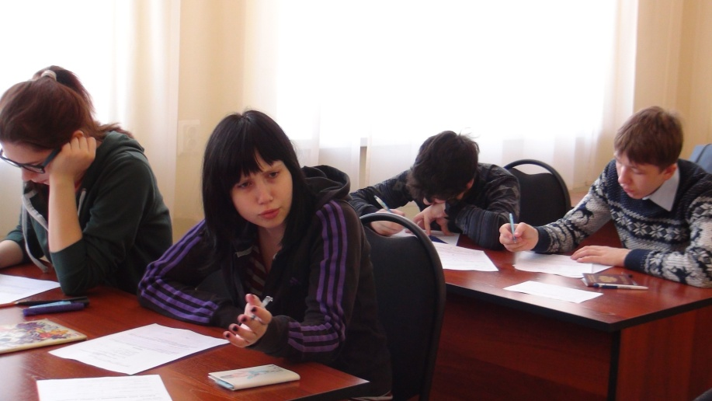
В Томском архиве

Slide 8
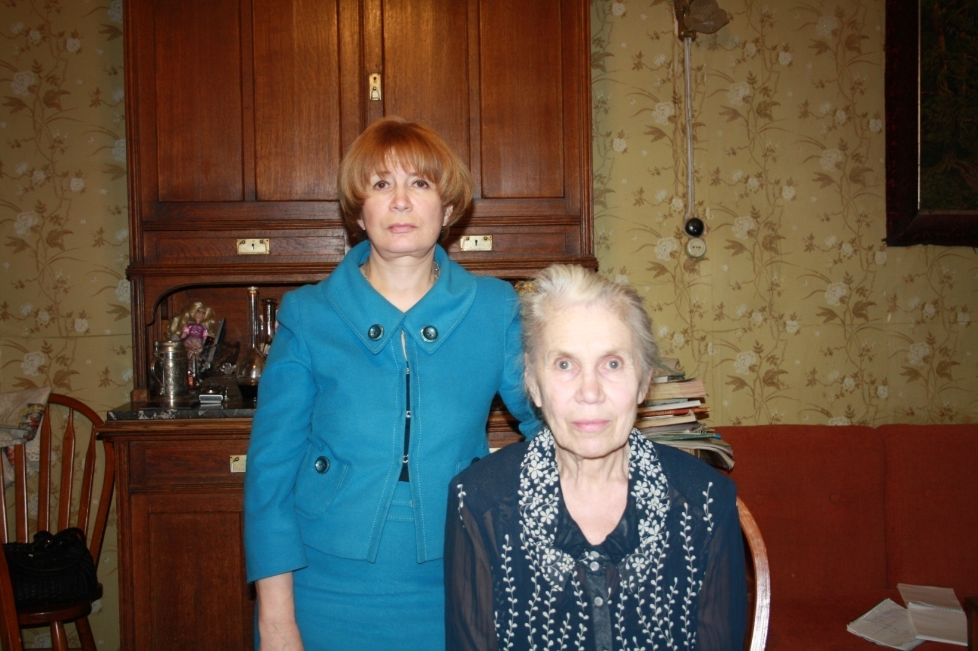
Лидия Дмитриевна и Вера Дмитриевна Завадовские – внучатые племянницы Н.А Завадовского и В.И. Жернакова

Slide 9
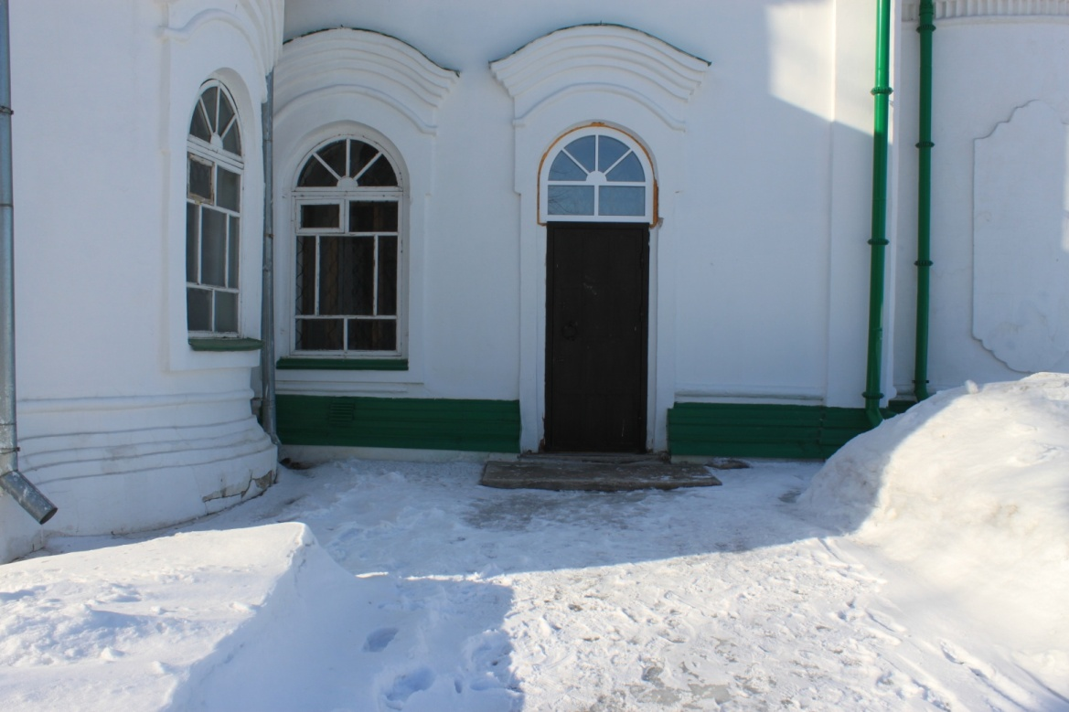
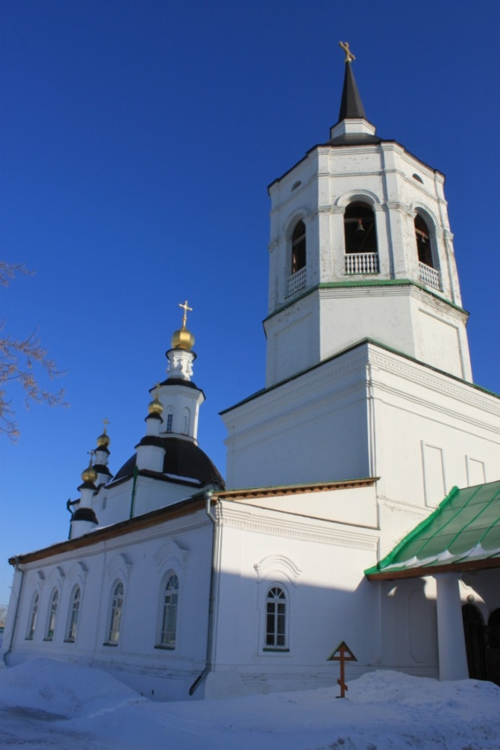
Томский Богородице-Алексиевский монастырь – место захоронения Н.А. Завадовского

Slide 10
Встреча с потомками Г.М. Будагова. Москва, 6 апреля 2012г.

Slide 11
Правнуки Г.М. Будагова – Евгения и Леонид со своей матерью (Из семейного архива внучки Г.М.Будагова – Орловой Л.Г.)

Slide 12
Праправнуки Г.М. Будагова – Мария, Александр, Ирина со своей бабушкой (Из семейного архива внучки Г.М.Будагова – Орловой Л.Г.)

Slide 13
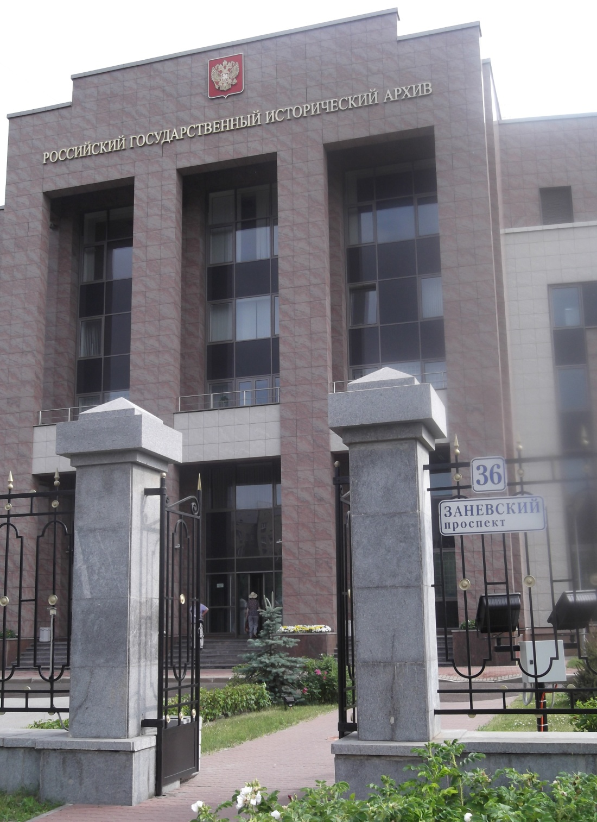
РГИА
–Федеральный государственный архив Российской Федерации
–Дата открытия 1922 год
–Количество единиц хранения 6,5 млн.
–Хронологические рамки документов конец XVIII в. — 1917

Slide 14
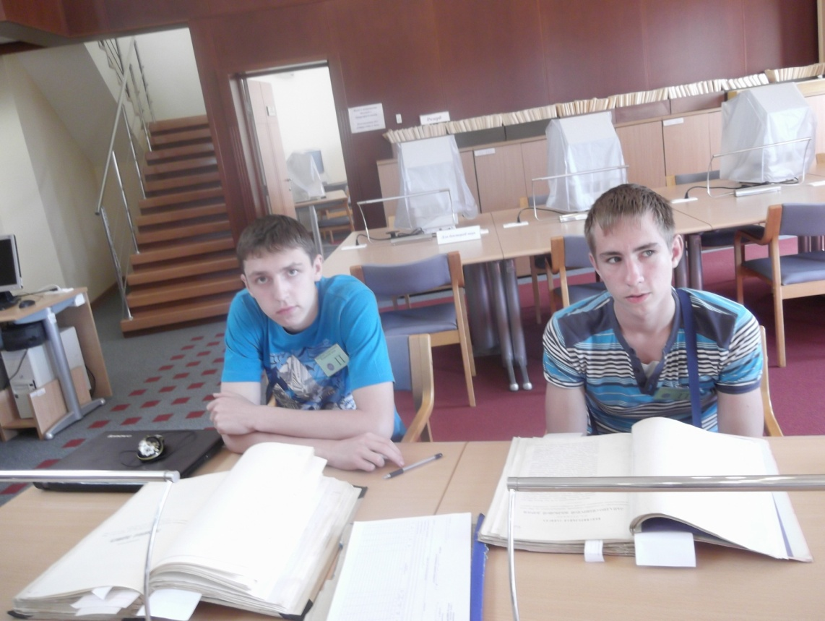
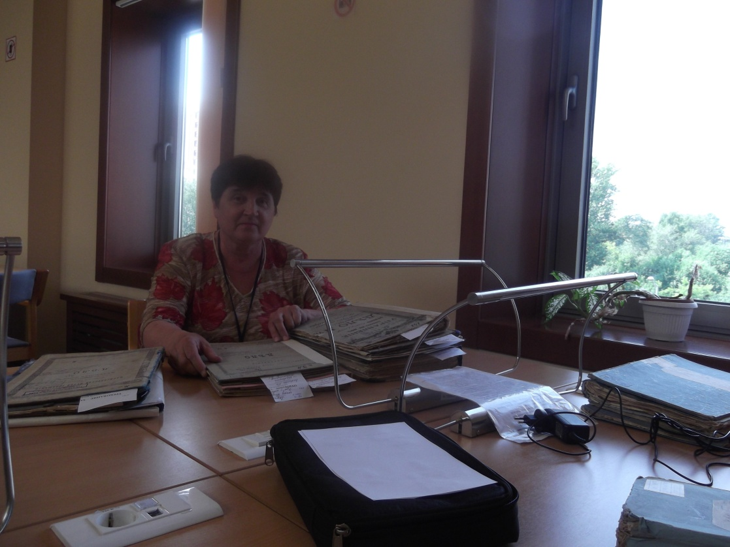
Работаем в РГИА – главном архиве России

Slide 15
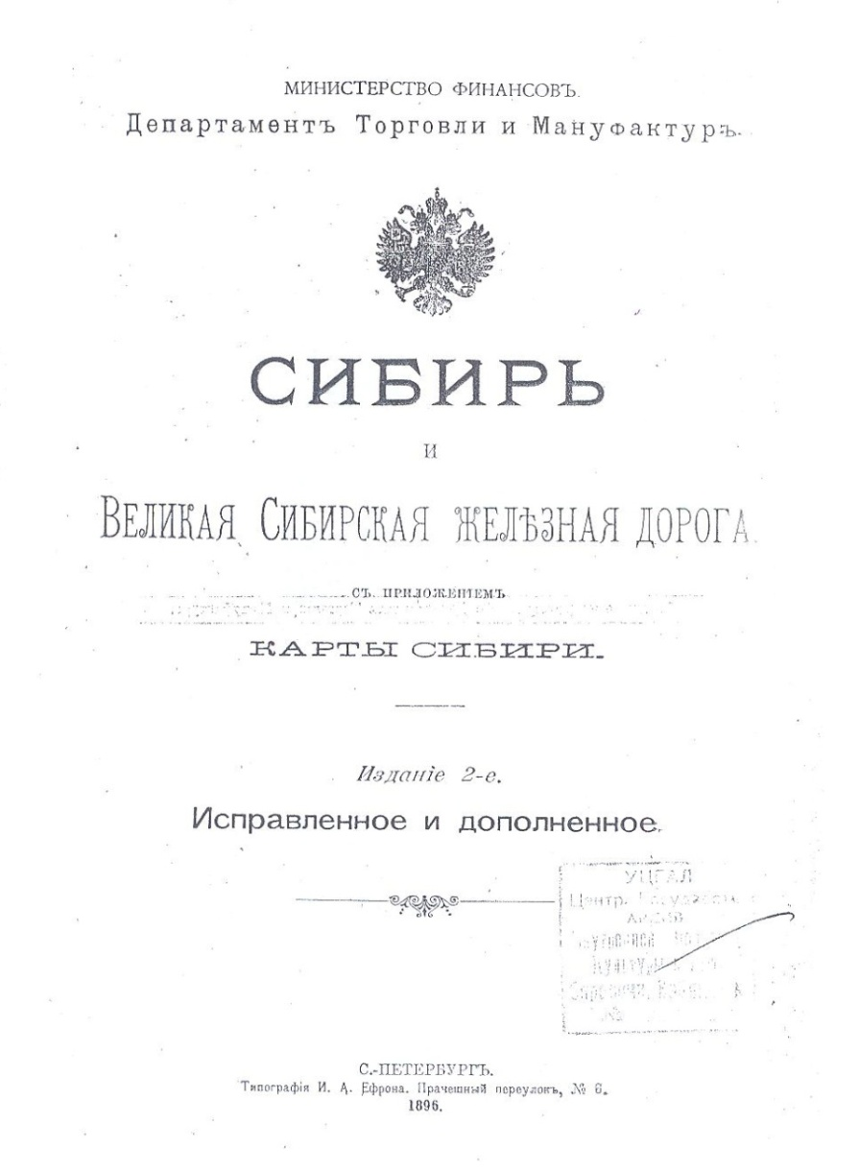
Сибирь и Великая Сибирская железная дорога. Издание 2-е. Исправленное и дополненное, – Санкт-Петербург, 1896

Slide 16
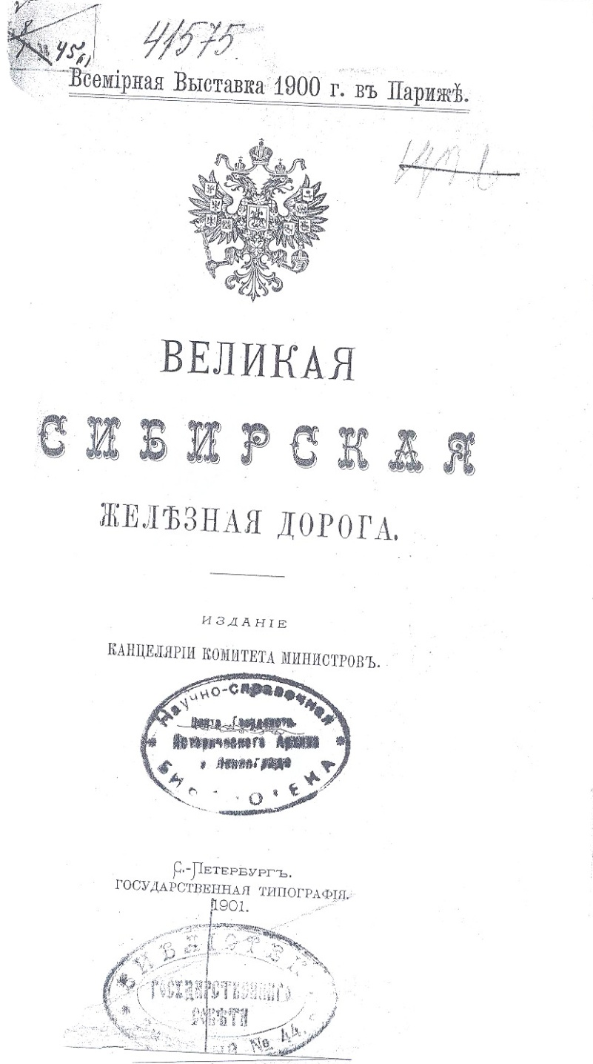
Сибирская железная дорога. Издание канцелярии комитета министров. – Санкт-Петербург, 1901

Slide 17
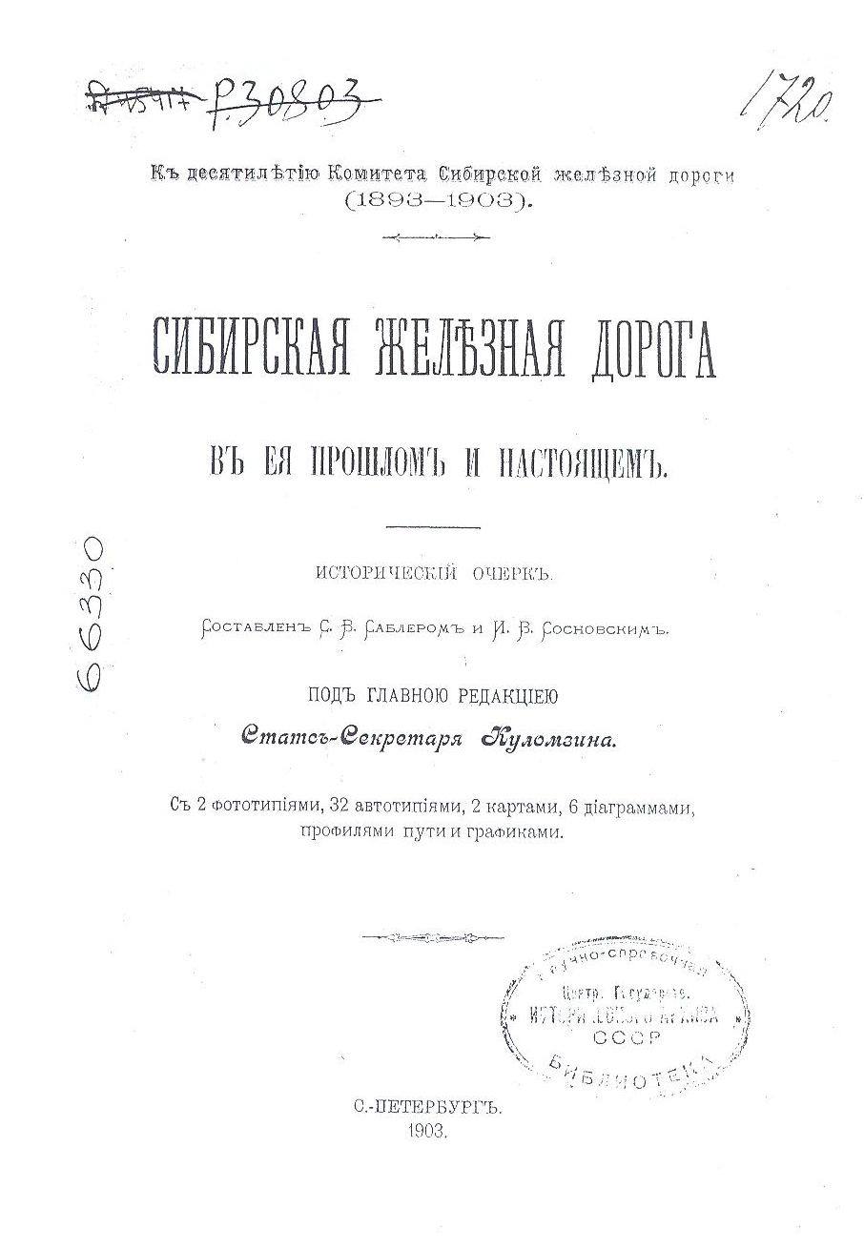
Сибирская железная дорога в её прошлом и настоящем. Исторический очерк составлен Саблером С.В. и Сосновским И.В.. Под главною редакцией Статс-Секретаря Куломзина, – Санкт-Петербург, 1903

Slide 18
Викентий Игнатьевич Роецкий (1861-1896)
Начальник изыскательского отряда для определения местоположения железнодорожного моста через Обь.

Slide 19
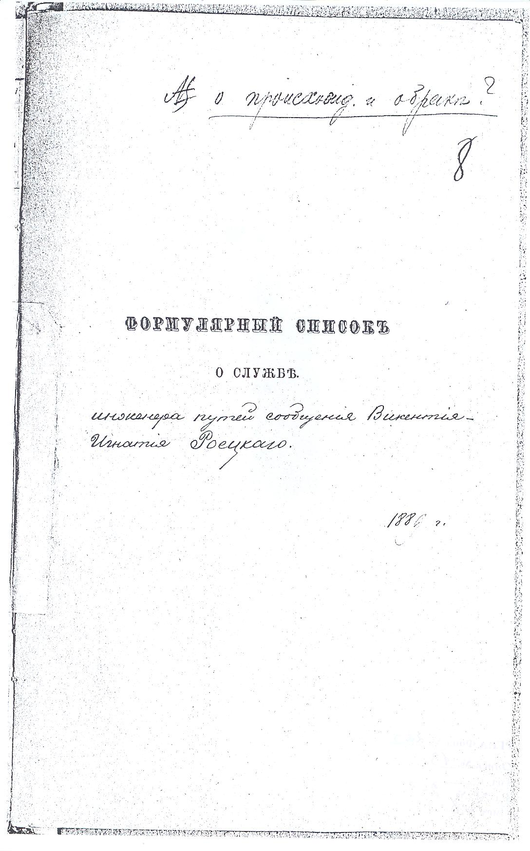
Формулярный список о службе В.И. Роецкого (РГИА, Ф. 229, оп.19, д. 2456, л. 8)

Slide 20
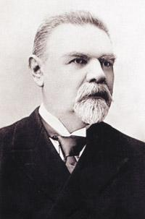
Николай Павлович Меженинов (1838-1901)
Выдающийся изыскатель и строитель железных дорог в России, начальник строительства Средне-Сибирской железной дороги.

Slide 21
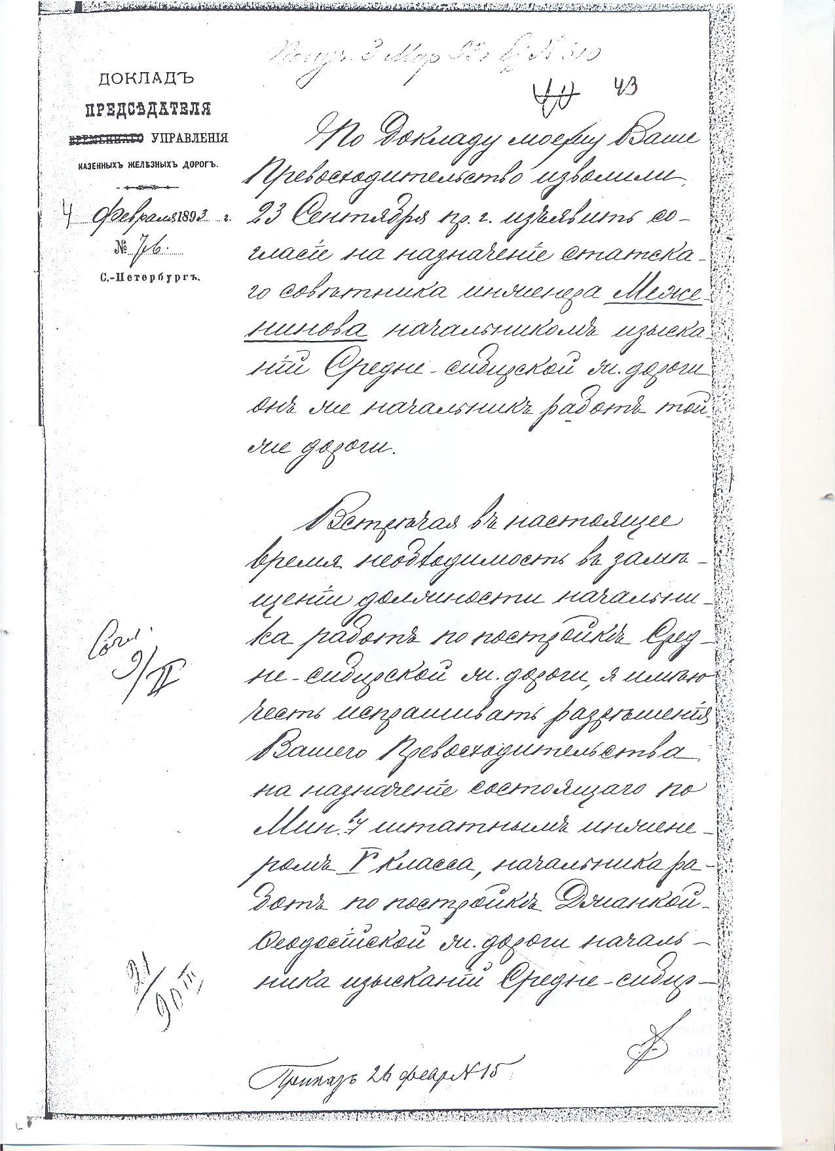
Доклад о назначении Н.П. Меженинова начальником изысканий Среднесибирской железной дороги.
(РГИА, Ф.229, оп.19, д.816,л.43)

Slide 22
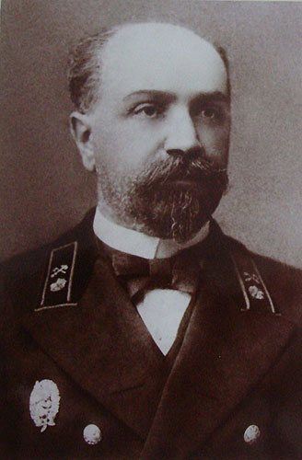
Григорий Моисеевич Будагов (1852—1921)
Инженер-путеец, один из участников строительства Среднесибирского участка Сибирской железной дороги. Руководил строительством моста, построил первую школу в поселке.

Slide 23
Встреча с потомками Г.Г. Будагова, сына Г.М. Будагова

Slide 24
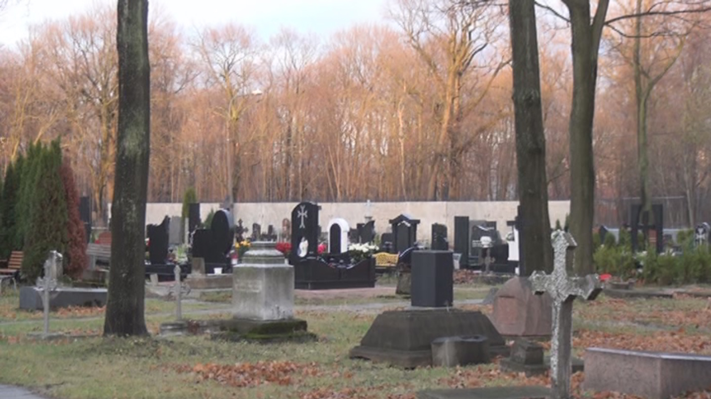
Армяно-Григорианское кладбище

Slide 25
Семейные (родовые) захоронения Оларуни-Гамазовых-Лалаевых-Будаговых на Армяно-Григорианском кладбище в Санкт-Петербурге

Slide 26
Любовь Григорьевна Орлова рядом с могилой Григория Григорьевича Будагова

Slide 27
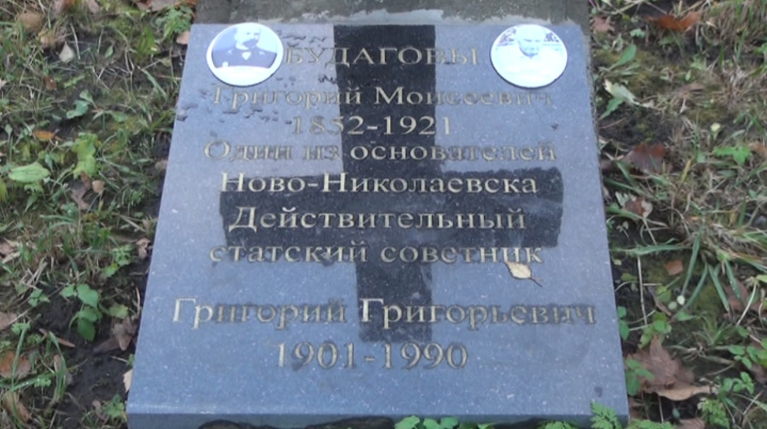
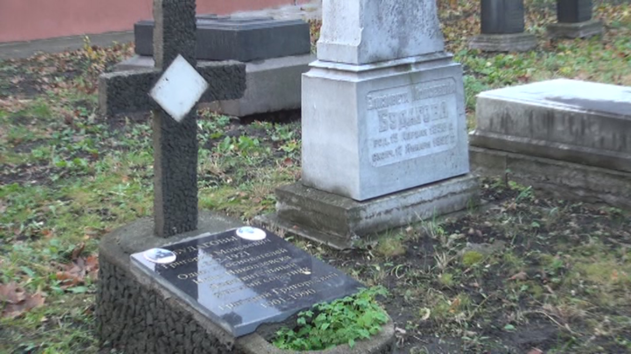
Могила Г.М. и Г.Г. Будаговых

Slide 28
Практическая значимость экспедиции в Санкт-Петербург
–обнаружили новые данные о строительстве Великого Сибирского пути.
–реконструировали биографии инженеров-путейцев и выявили взаимосвязь с историей нашего города;
–выявили точную дату смерти Н.П. Меженинова;
–обнаружили новые белые пятна в жизни В.И. Роецкого;
–способствовали увековечиванию памяти основателя нашего города Григория Моисеевича Будагова на Армяно-Григорианском кладбище.

Slide 29
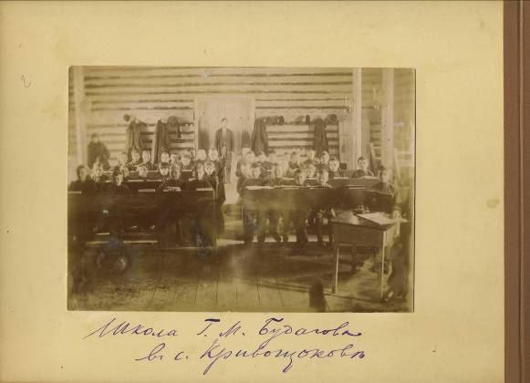
Будаговская школа в Кривощеково (из личного фонда Савченко С.А.)

Slide 30
Будаговская школа в Кривощеково (из личного фонда Савченко С.А.)

Slide 31
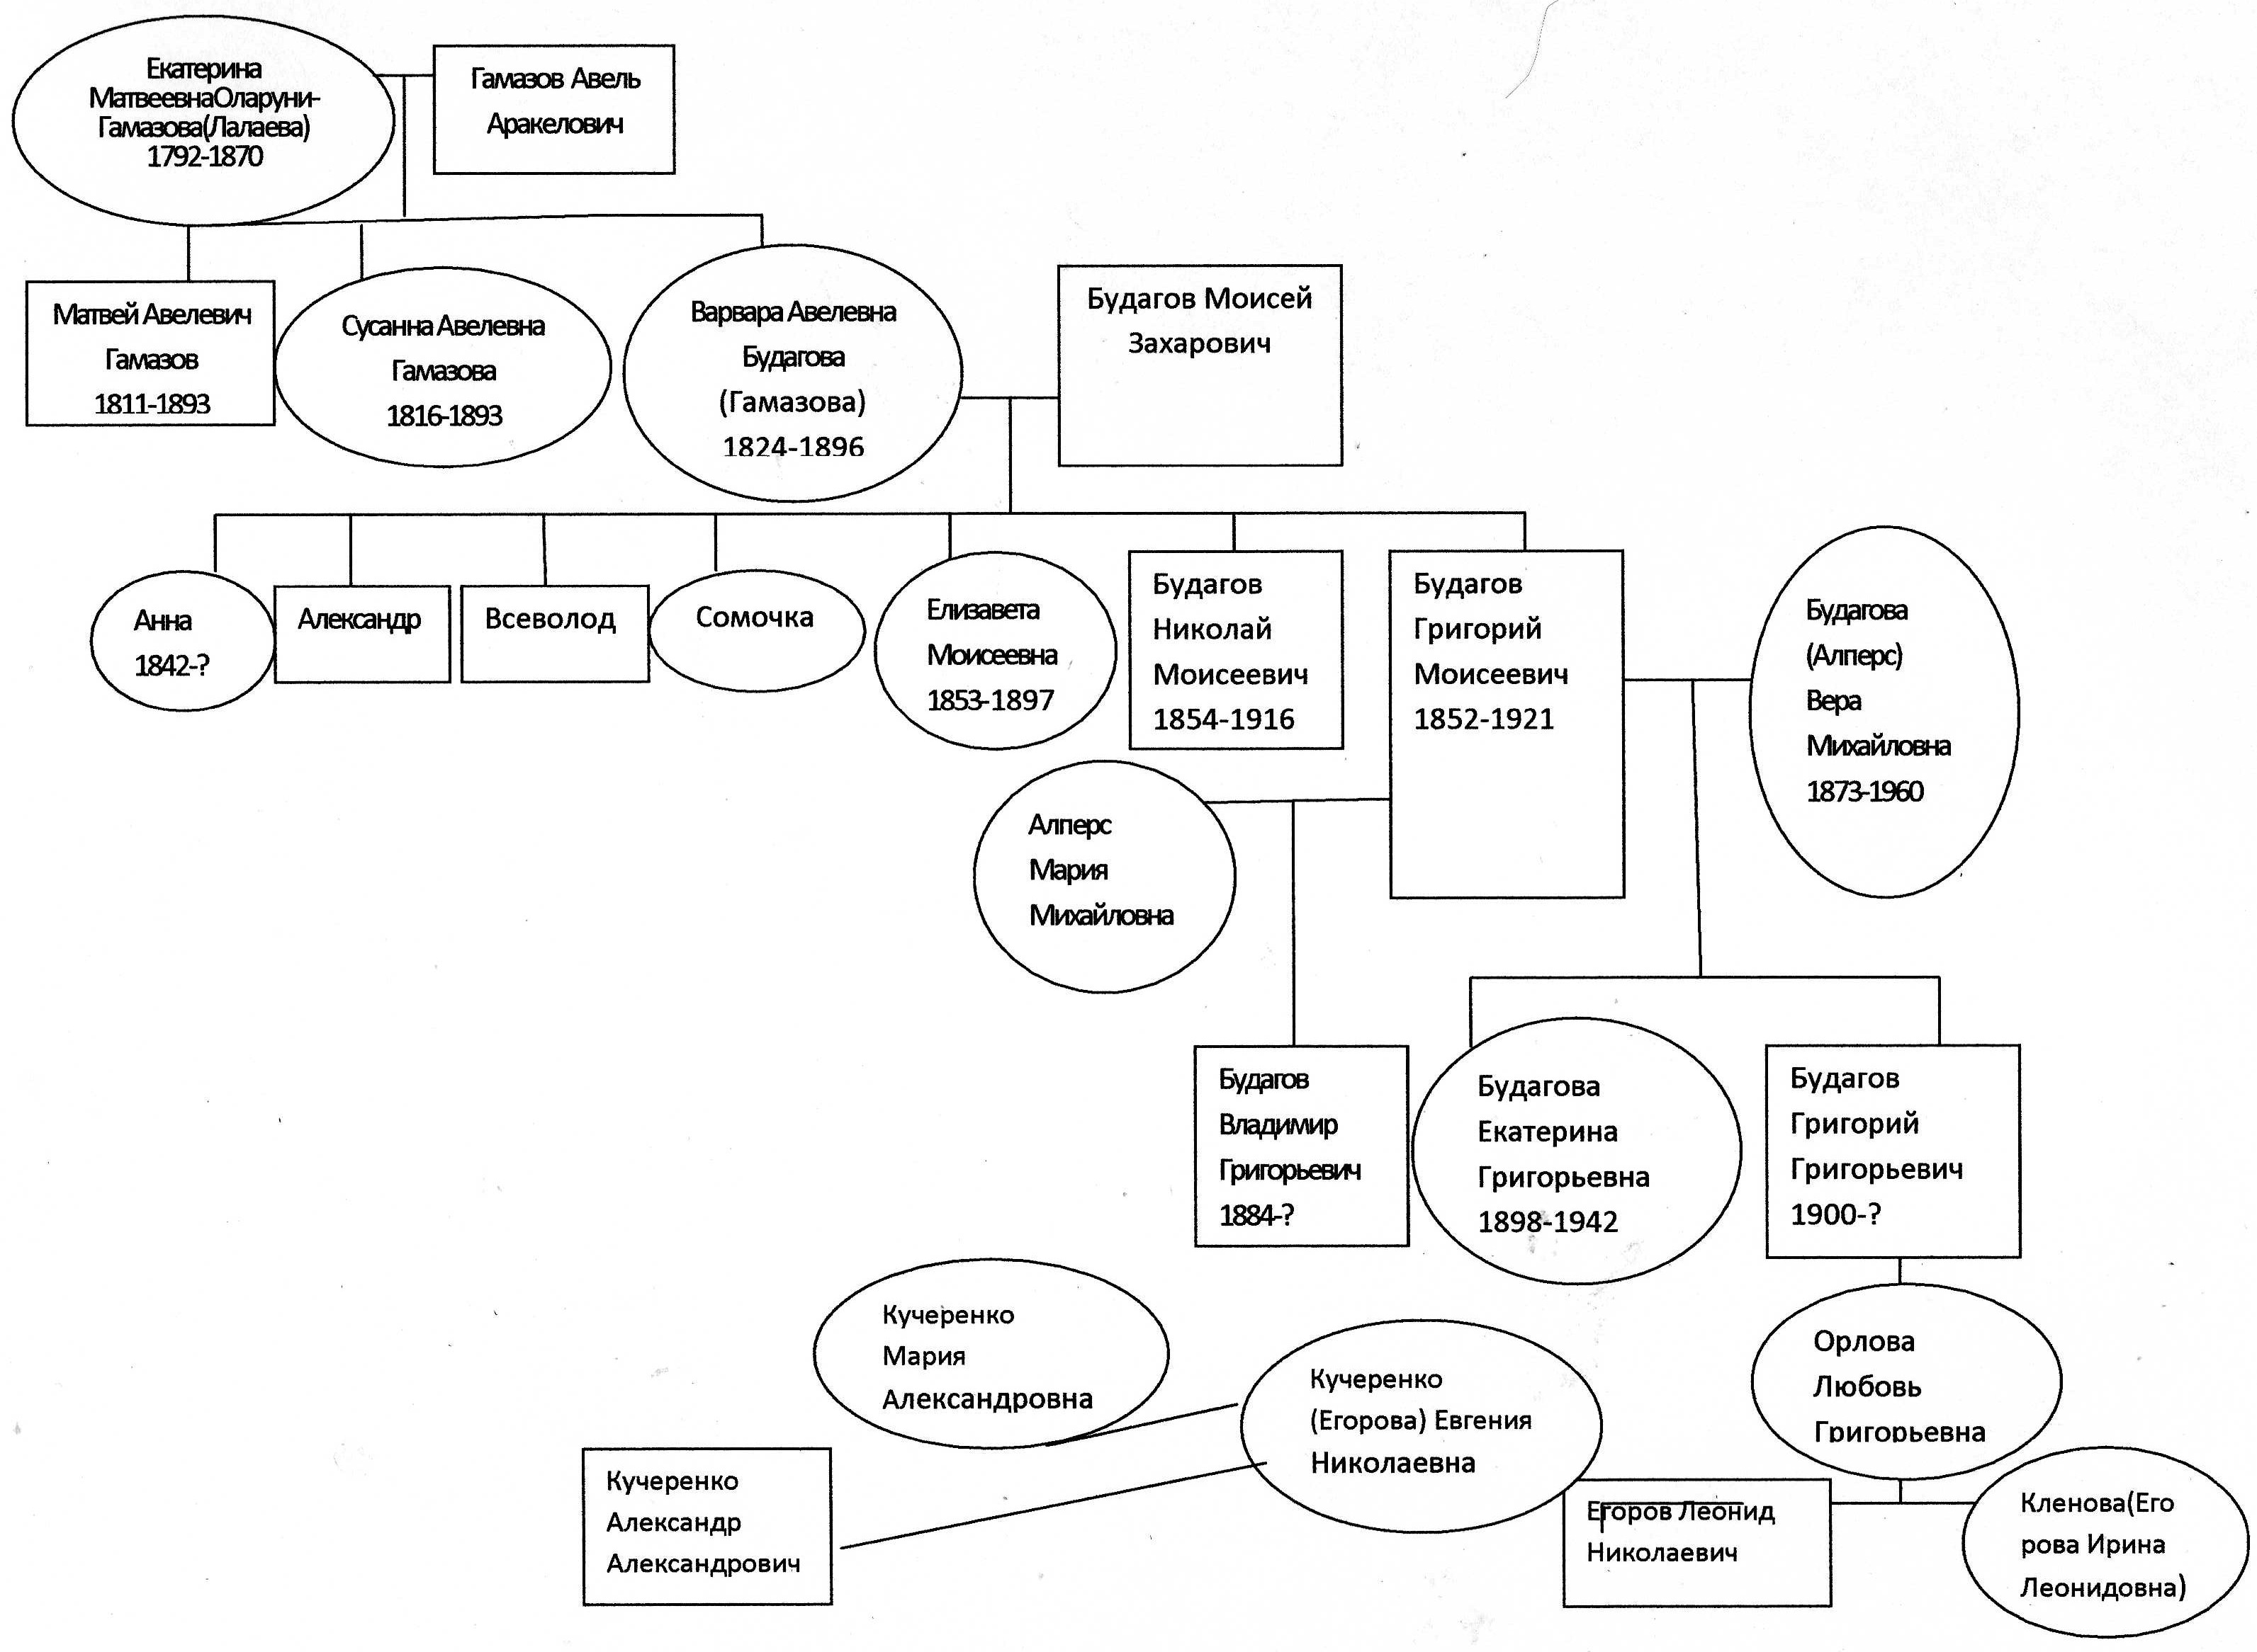
Схема родословной Оларуни-Гамазовых-Лалаевых-Будаговых

Slide 32
Владимир Константинович Жандр

Slide 33
Копия свидетельства о смерти В.К. Жандра

Slide 34
Результаты
«Созидательная роль Н.П. Литвинова в развитии Сибири». Автор Однолеткова Ольга (11А класс) – лауреат «Золотой Лиги» на городской научно-практической конференции (секция «Краеведение»), а также лауреат (диплом I степени) Российского заочного конкурса исследовательских работ старшеклассников. Успешности этого проекта способствовала научная экспедиция в город Барнаул, работа в Государственном Алтайском краевом архиве. Следует отметить, что тезисы научной работы Ольги Однолетковой были опубликованы в Новосибирском архивном вестнике №34 (2011 год) в рубрике «История одного поколения» .

Slide 35
Результаты
«Жизнь и судьба первого городского головы Новониколаевска в контексте эпохи». Автор Дронов Анатолий (9 класс) – лауреат «Золотой Лиги», а также лауреат (диплом I степени) Российского заочного конкурса исследовательских работ старшеклассников.
«Финальная глава историко-краеведческого детектива: семья Н.М. Тихомирова». Автор Маматов Глеб (11 класс) – лауреат «Золотой Лиги» на городской научно-практической конференции (секция «Краеведение»).
«Жизнь и судьба Г.М. Будагова через призму истории города и страны». Шестакова Юлия как автор исследовательского проекта стала лауреатом «Золотой Лиги» на городской и региональной научно-практической конференции (секция «История города»), лауреатом II Тихомировских Чтений, лауреатом II степени Российского заочного конкурса «Юность. Наука. Культура» (секция «Мемориальное краеведение»).

Slide 36
Путешествие из Новосибирска в Тобольск (отчет о научной экспедиции: 3 – 9 марта 2014г.)

Slide 37
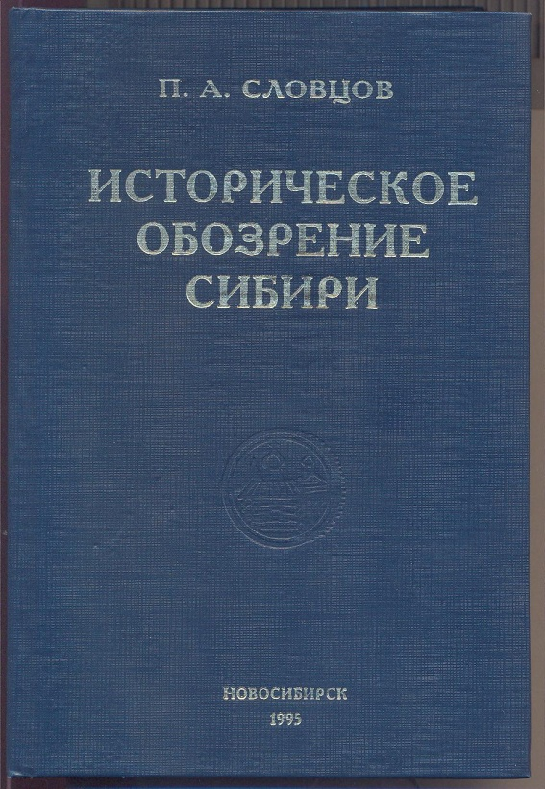
Подготовительный этап
Изучение Интернет-ресурсов.
Знакомство с публикациями и историко-краеведческой литературой.
Предварительные беседы с краеведами и учеными города.

Slide 38
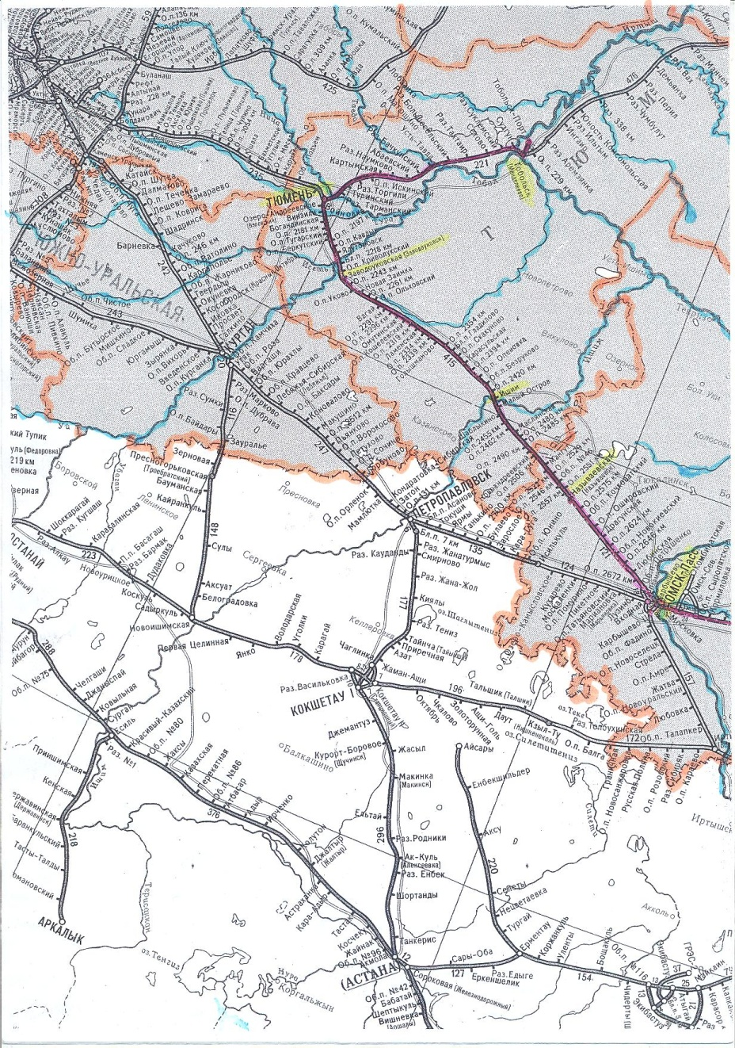
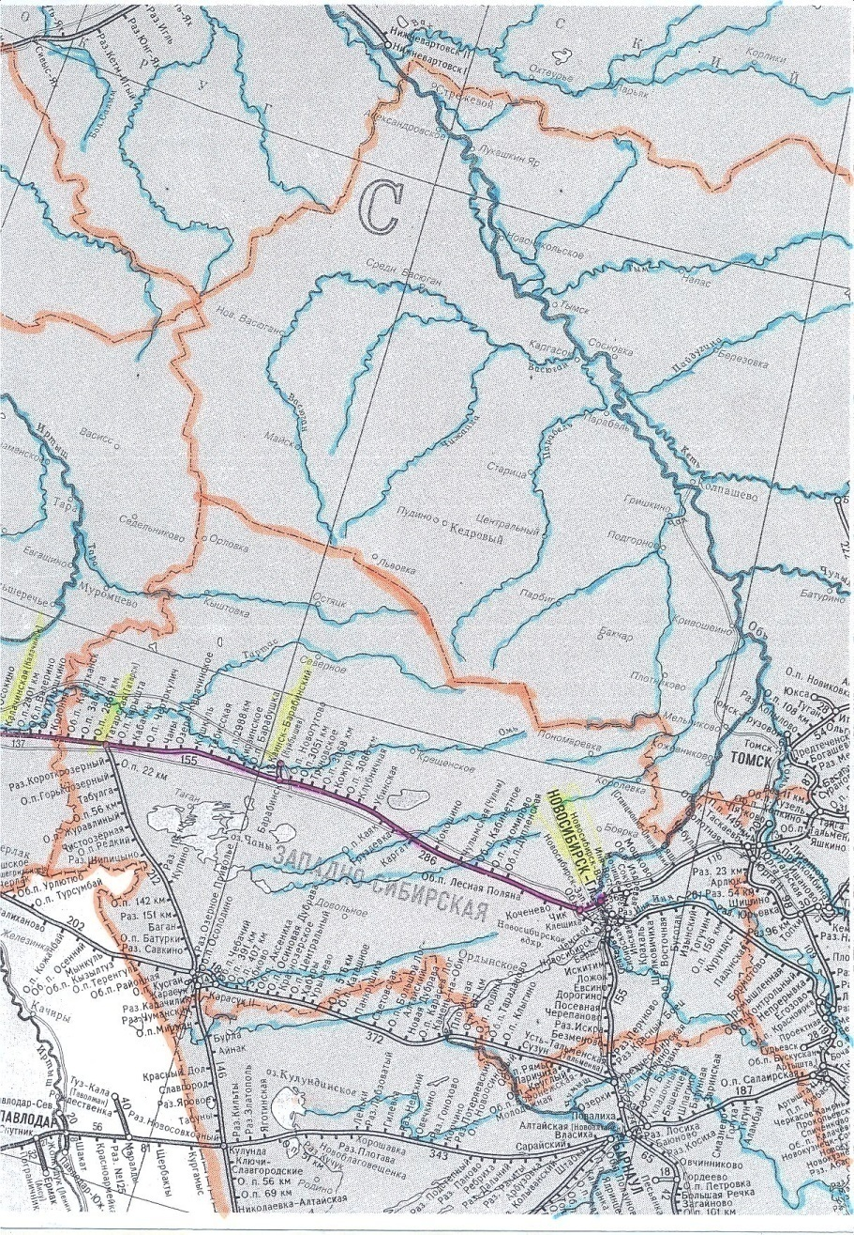
Карты путешествия

Slide 39
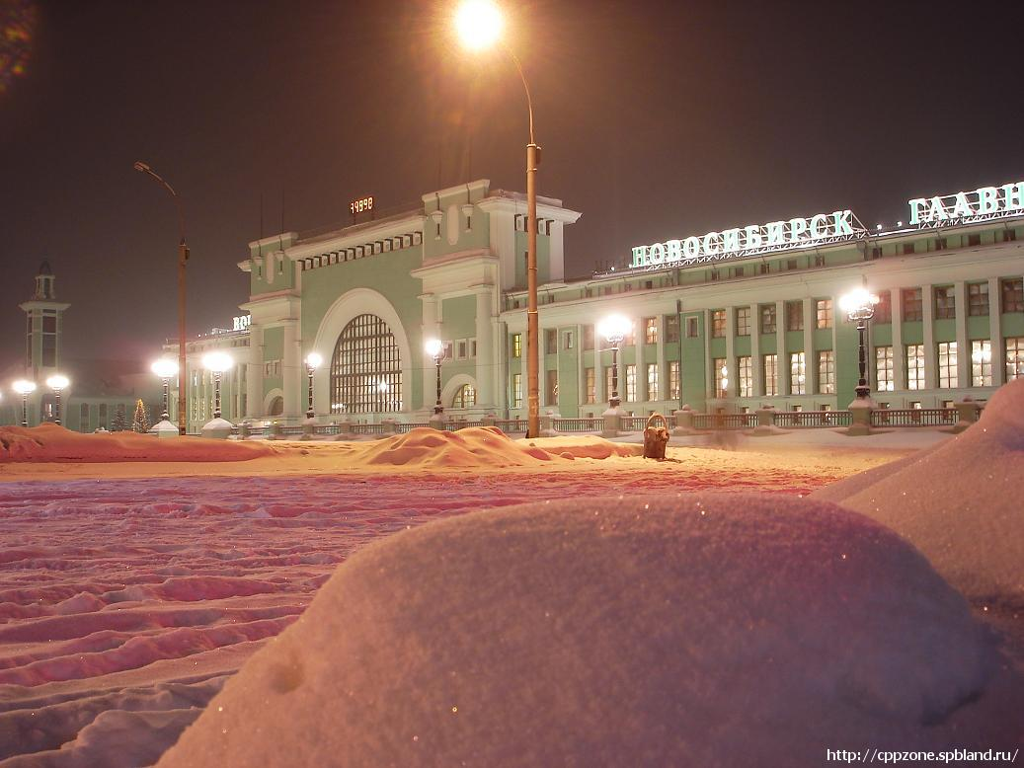
Покидаем Новосибирск
Ночь на 3-е марта 2014

Slide 40
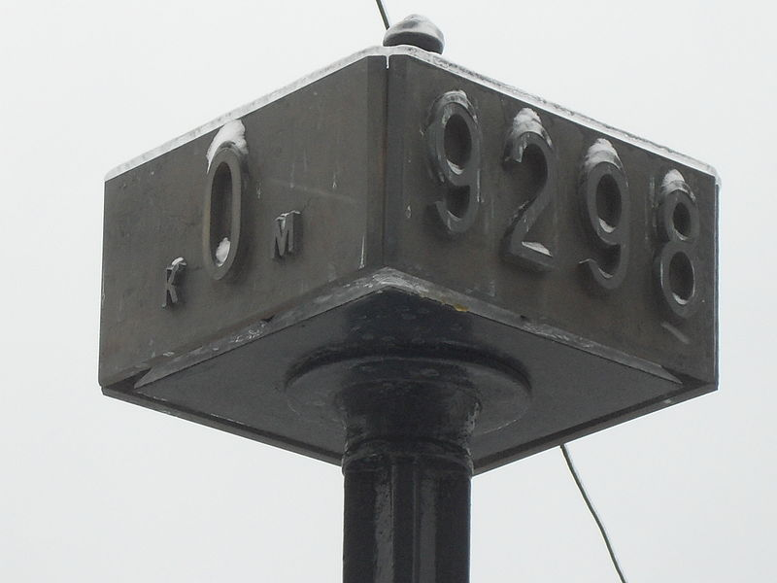
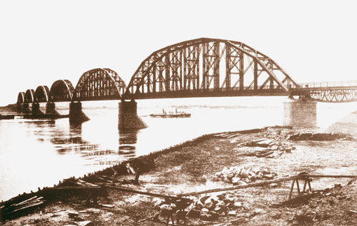
Великий Сибирский путь

Slide 41
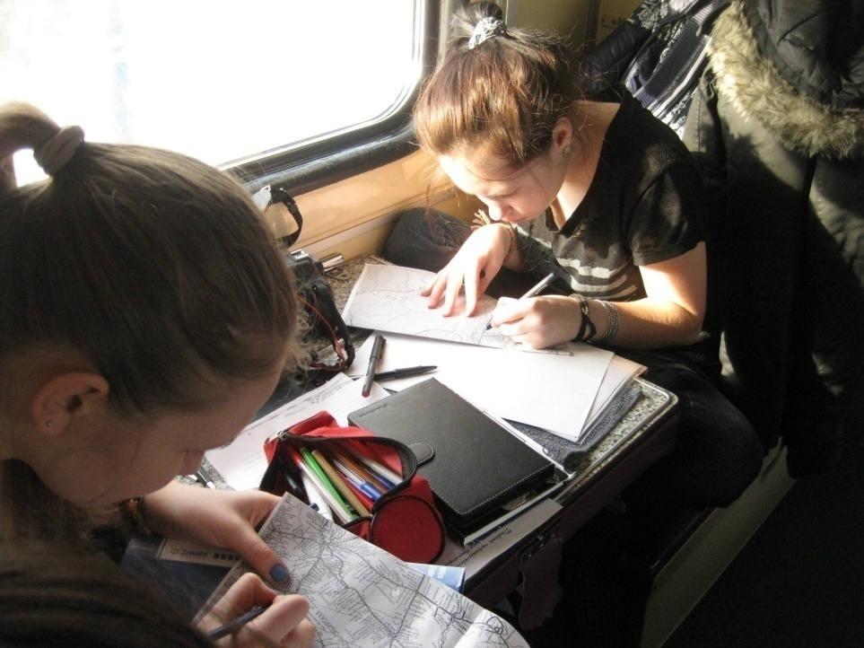
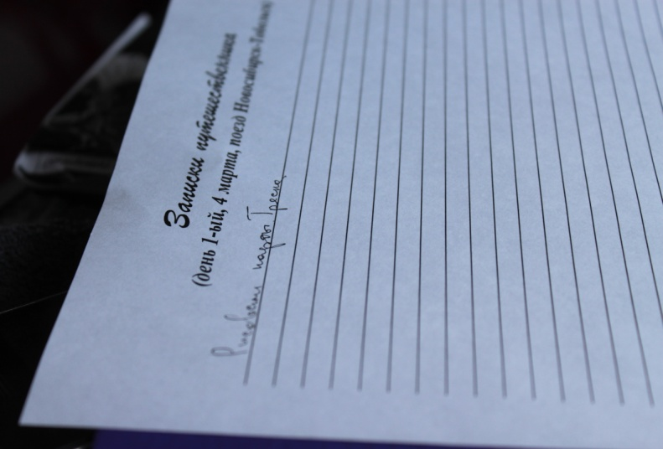
Работа в поезде

Slide 42
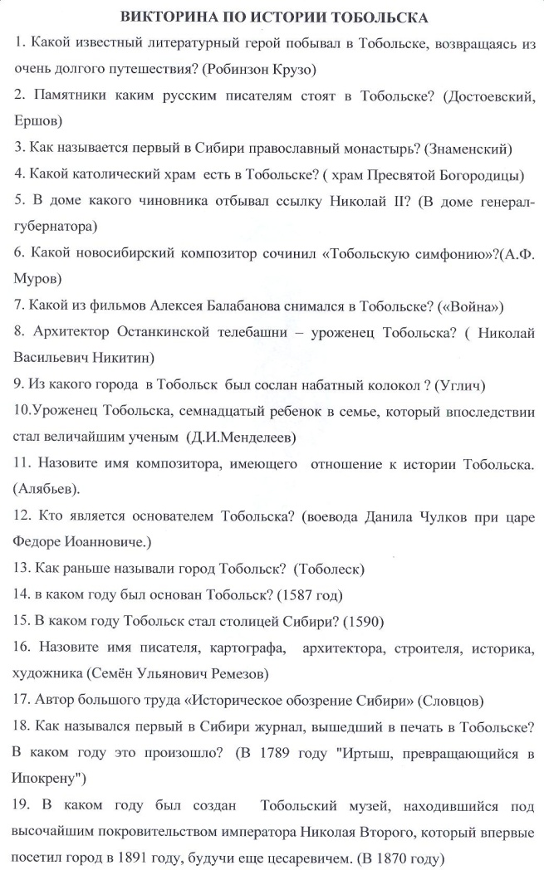
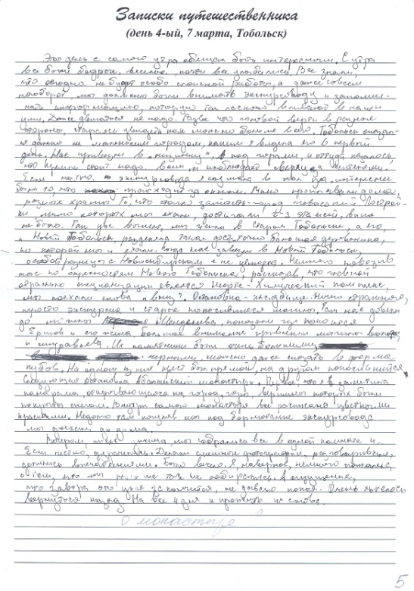
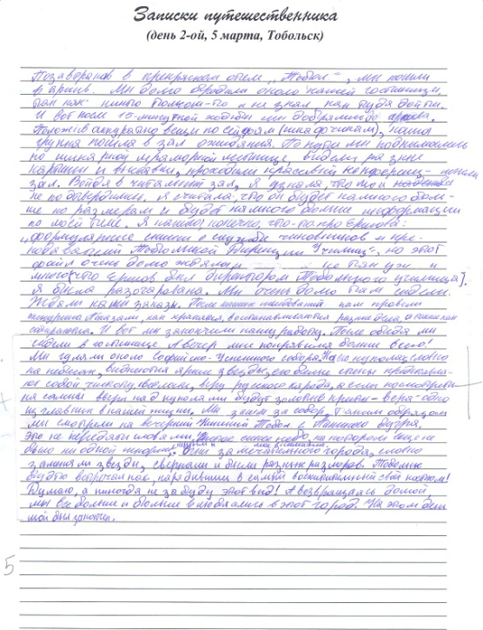
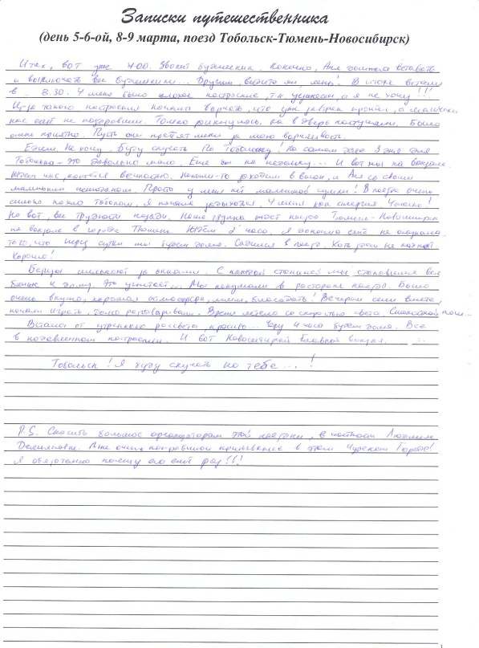
Дневник путешественника

Slide 43
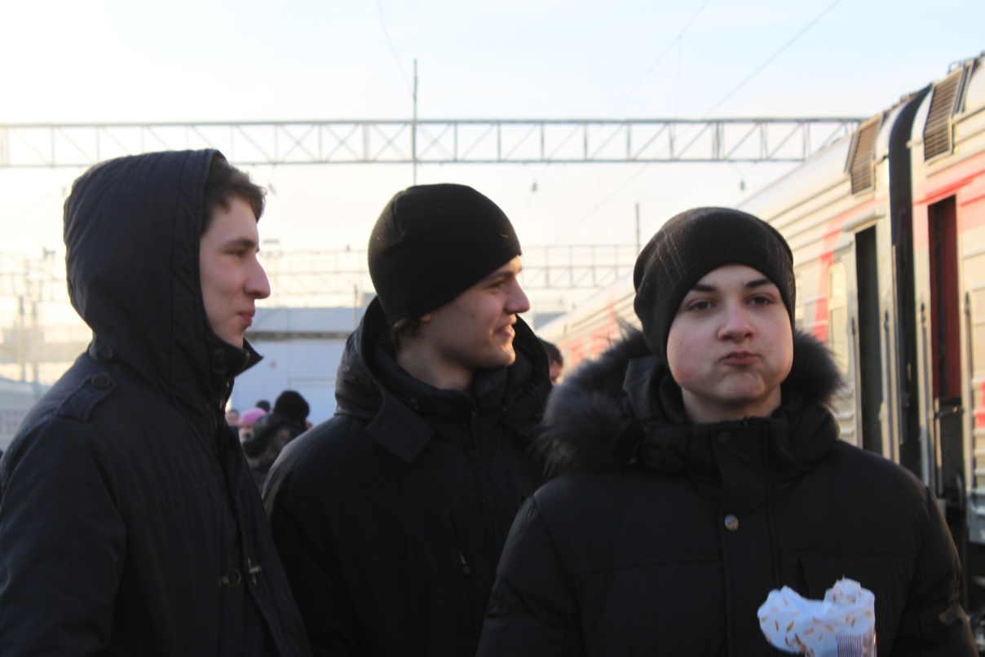
Поворотная точка – Тюмень

Slide 44
Прибытие в город Тобольск

Slide 45
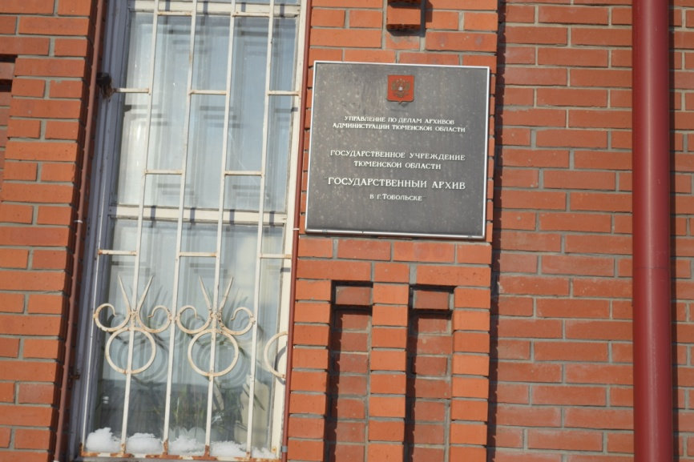
Тобольский архив - данные
1. Метрические и другие церковные книги
2. Ревизские сказки (1782-1862 гг.)
3. Статистические данные
3.1 Данные по образованию волостей и сельских обществ
3.2 Материалы 1-й Всероссийской переписи (1897 г.)
4. Материалы воинских присутствий
5. Разное

Slide 46
Работа в ГБУТО ГА

Slide 47
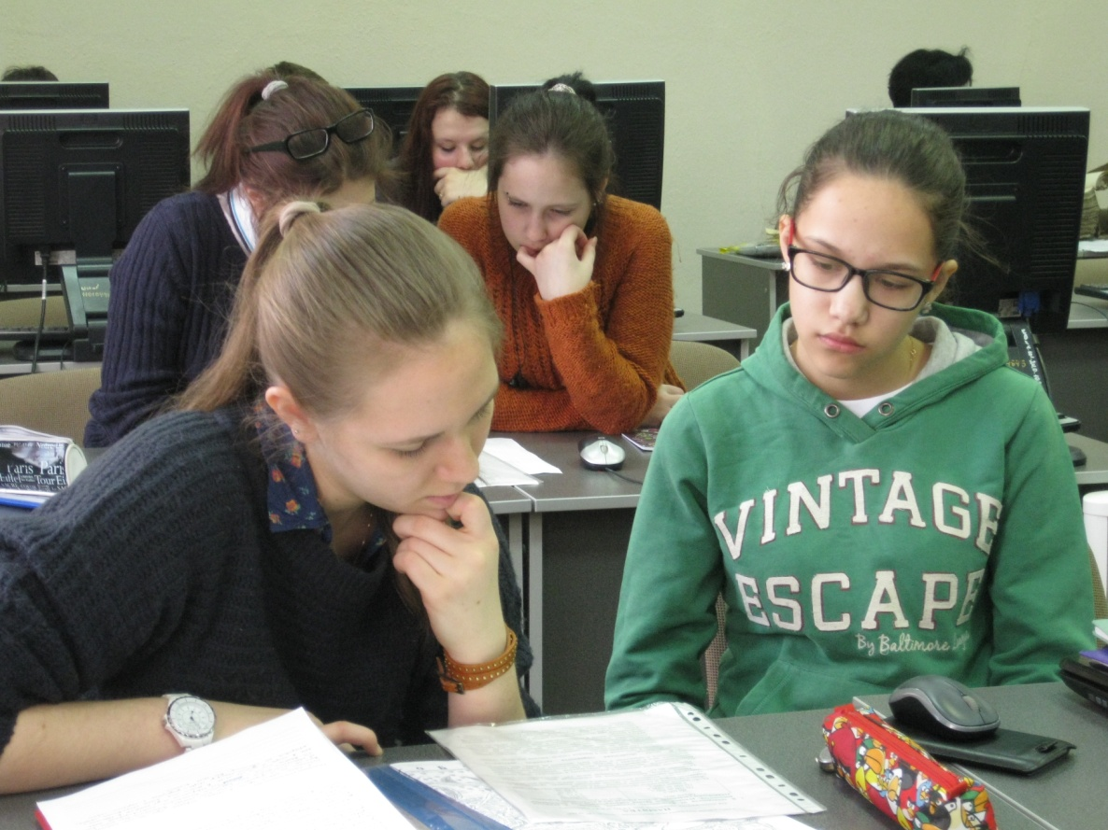
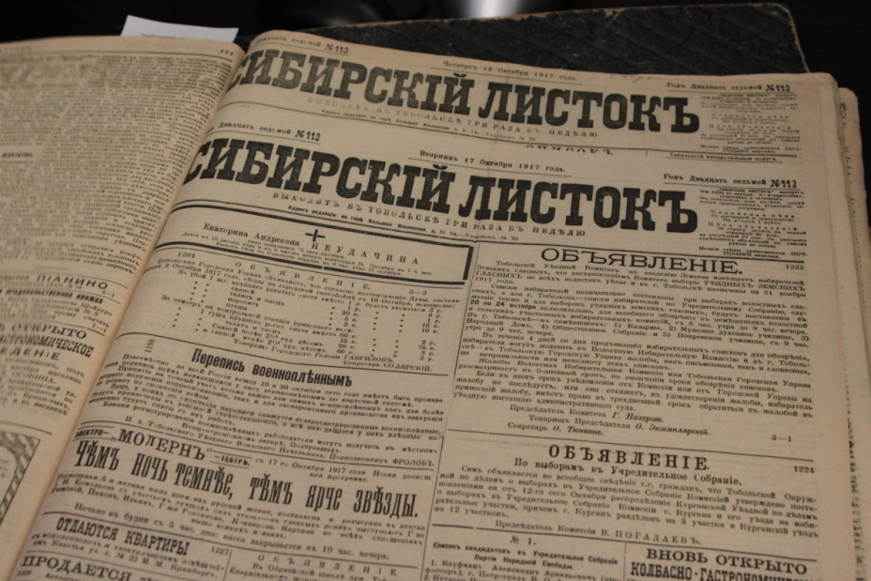
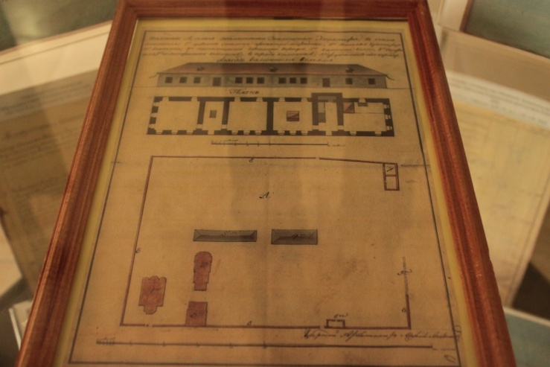

Slide 48
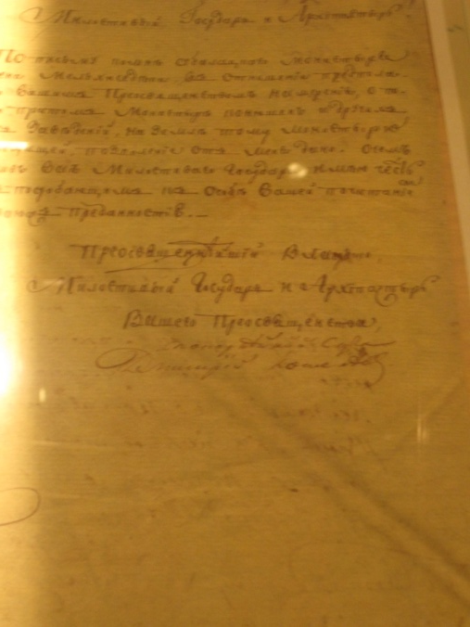
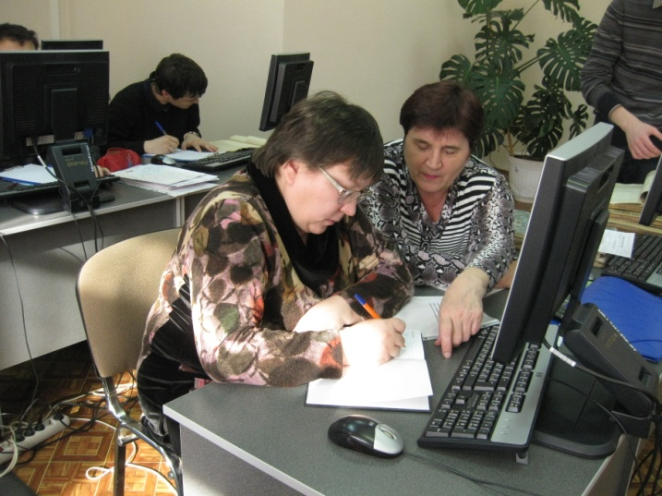
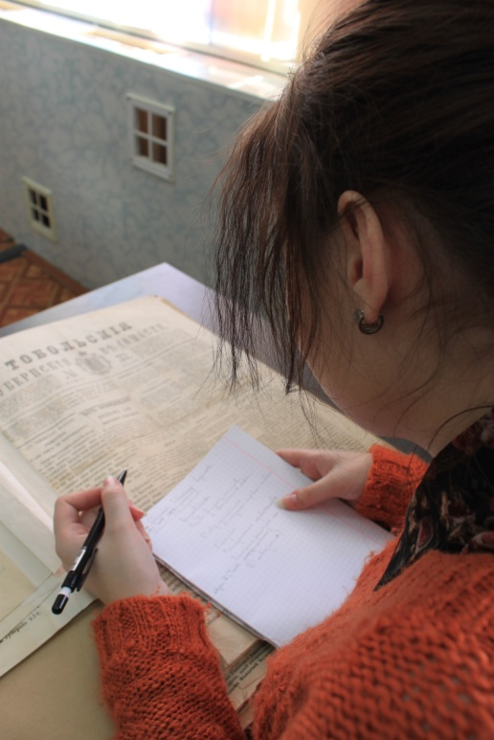
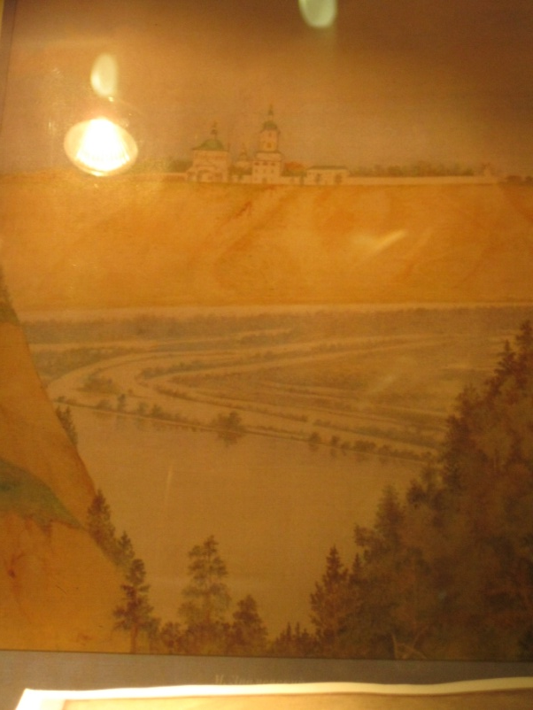

Slide 49
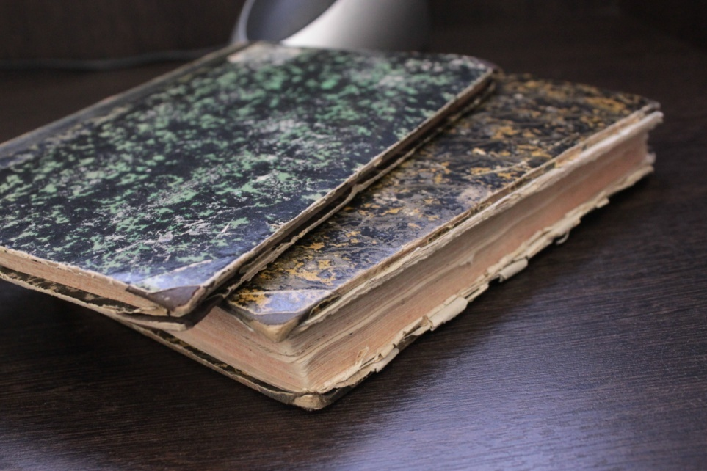
Работа в научной библиотеке музея-заповедника

Slide 51
«Реликвариум» - издание научной библиотеки

Slide 53
Зал, посвященный семье Романовых

Slide 54
Губернский музей

Slide 55
Сведения, полученные в ходе экскурсий
Обнаружены новые факты из жизни П.П. Ершова, Д.И. Менделеева и декабристов, сосланных в Тобольск.
Установлено, что П.П. Ершов был автором не только одной сказки, но и многих других произведений разных жанров.
Изучены особенности животного и растительного миров в окрестностях Тобольска.

Slide 56
Абалакский монастырь
Основан 1783 году на месте церкви во имя Преображения Господня

Slide 57
Этот величественный монастырь расположилось на краю обрыва. А внизу от него замерзли воды могучего Иртыша.

Slide 58
Достопримечательности Тобольска
Тобольский Кремль спроектирован Ремизовым С.У.
Музейный комплекс включает в себя множество различных объектов исторического и культурного наследия.

Slide 59
Карта Ремезова

Slide 60
Обелиск Ермаку Тимофеевичу установлен недалеко от места битвы с войском хана Кучума.

Slide 61
Уголок Ершова

Slide 62
Список литературы
Великая Сибирская железная дорога. Издание канцелярии комитета министров. Всемирная Выставка 1900г в Париже. – Санкт-Петербург. Государственная типография. 1901.
Воронин М.И., Павлов. В.Е. Великий Сибирский путь – плод замыслов учёных и питомцев института инженеров путей сообщения. – Ленинград, 1991
Журнал Главного управления путей сообщения и публичных зданий, т.39. – СПб., 1863
Залужная Д.В. Транссибирская магистраль (её прошлое и настоящее). Исторический очерк. – М., 1980
Краткий исторический очерк. Составлен на основании официальных документов Инженером Путей Сообщения Л.И. Прохаска. (К двадцатипятилетию закладки Великого Сибирского Пути 19 мая 1891 г.–19 мая 1916 г.) – Петроград, 1916.
Путеводитель по Великой Сибирской железной дороге. Издание министерства путей сообщения под редакцией А.И. Дмитриева-Мамонова, инженера А.Ф. Здзярскаго. – Санкт-Петербург «Товарищество Художественной печати», 1900.

Slide 63
АРХИВНЫЕ ДОКУМЕНТЫ РГИА ФОНД 229
КАНЦЕЛЯРИЯ МИНИСТРА ПУТЕЙ СООБЩЕНИЯ
Дела о личном составе МПС (А К) за 1877–1921 гг. (оп. 18); (Л Я) за 1833–1919 гг. (оп. 19);
РГИА, Ф.229, оп.19,д. 816
РГИА, Ф.229, оп.19,д. 815
РГИА, Ф.229, оп. 18, д. 890. Формулярный список о слуужбе действительного статского советника, инженера п.с. Григория Будагова
РГИА, Ф. 229, оп.19, д. 2456. Формулярный список о службе инженера путей сообщения Викентия-Игнатия Роецкого

Slide 64
Архивные документы ГАТО
ГАТО, ф.126, оп.1, дело №987, Л.1.
ГАТО, ф126, оп.1, дело №987, Л.12, 13, 14.
ГАТО, ф.3, оп.2, дело № 3395, Л.36.
ГАТО, ф.3, оп.2, дело№3395, Л.37.
ГАТО, ф.126, оп.1, дело № 904, Л.107,108,109,110.
ГАТО, ф.126, оп.1, дело № 882, Л.1.
ГАТО, ф.194, оп.1, дело №125, Л.17.
ГАТО, ф.194, оп.1, дело № 125, Л.42.

